Slide 1


INDIVIDUĀLO MĀCĪBU KONTU
PIEEJAS ATTĪSTĪBA: par vienotu un vadītu pieaugušo izglītības sistēmu
04.07.2023.

Slide 2
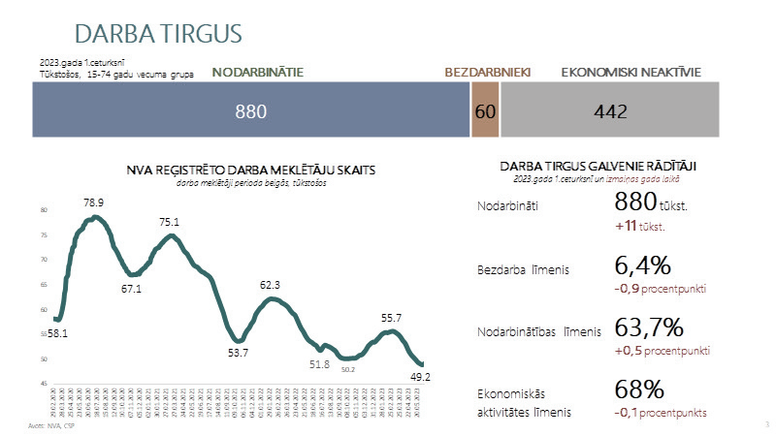
Ko vēlamies izdarīt?
Izveidot un koordinēt pakalpojumu kopumu – prasmju vadības internetbanku – kas mērķēta 886.2 tūkstošiem iedzīvotāju.
Pāreja no makro līmeņa programmu un mācību piedāvājuma uz mikro jeb personalizētu, indivīda līmeni.
Digitalizācijas iespējas 21.gadsimtā - “prasmju internetbankas” izveide ar kontu katram darbaspējas vecuma iedzīvotājam.
Datos (pieprasījumā un prioritātēs) balstīts mācību piedāvājums, saturs, rezultātu monitorings.
Notes:
No indivīda perspektīvas: atbilstošs un personalizēts, kvalitatīvs piedāvājums.
No sistēmas viedokļa: izsekojamība par ieguldījumiem cilvēkā, neatkarīgi no viņa statusa.
Kopumā: Pāreja no projektu/programmu finansējuma uz ilgtspējīgu finansējumu un rezultātiem

Slide 3
Ko no IMK pieejas ieviešanas iegūs sabiedrība un valsts?
Datos balstīts mācību saturs un operatīvs piedāvājums
2. Ātra reakcija uz izmaiņām darba tirgū, individualizēts piedāvājums katram indivīdam pēc mērķiem, spējām un varēšanas. Bezdarba risku mazināšana.
3. Savlaicīga ES fondu aizvietošana nākotnē – izveidots strādājošs mehānisms kā valsts sasniegs katru indivīdu, spēs sniegt finansiālu atbalstu, motivāciju profesionālajai attīstībai.

Slide 4
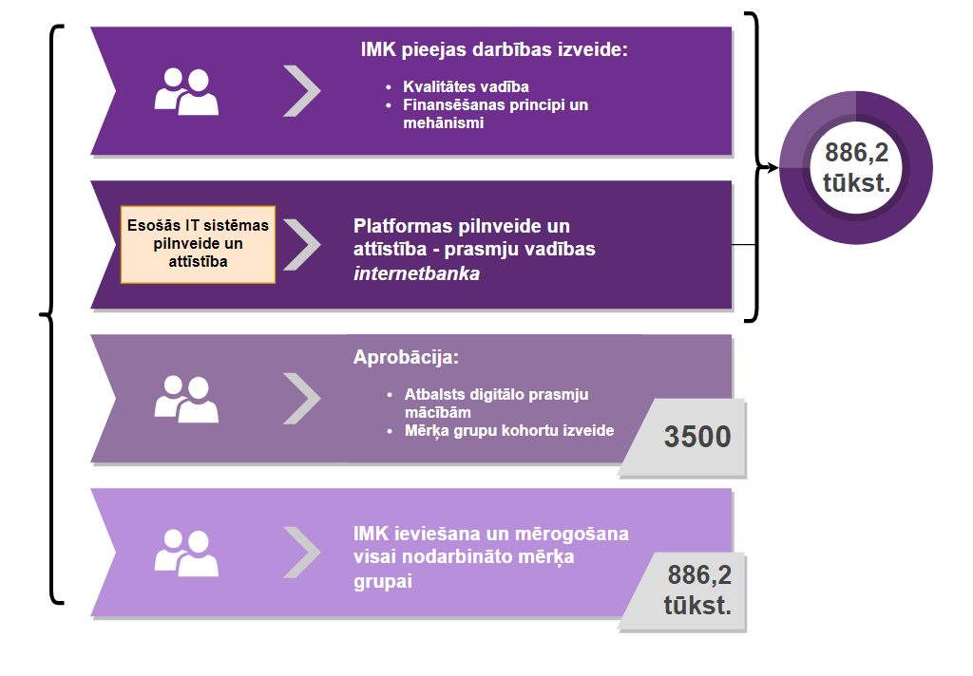
Individuālo mācību kontu pieejas attīstība
IZM – SADARBĪBAS PARTNERIS
VIAA – INVESTĪCIJAS FINANSĒJUMA SAŅĒMĒJS
2023-2026
Mācību dalībnieku skaits var tikt palielināts atbilstoši pieejamajam finansējumam
*
*Nodarbināto skaits, atbilstoši Darbaspēka apsekojumam 2022. gadā
Notes:
14 M uz 1,4 M iedzīvotāju 15-74 gadu vecumā (2023.g 1.cetukšņa dati) = 10 EUR/cilv.
Projekta ietvaros 1,5 gada laikā:
IT sistēma, kas veidota uz esošo sistēmu bāzes;
Analīzes rīki;
Kvalitātes monitorings;
Pirmie mācību un rezultātu pilotprojekti 3500 cilv.

Slide 5

Paldies!

